Slide 2

Cloud Native App development with .NET Aspire in Azure
Emiliano Montesdeoca del Puerto
Microsoft MVP & Cloud Solutions Architect @ Intelequia Technologies

Slide 3
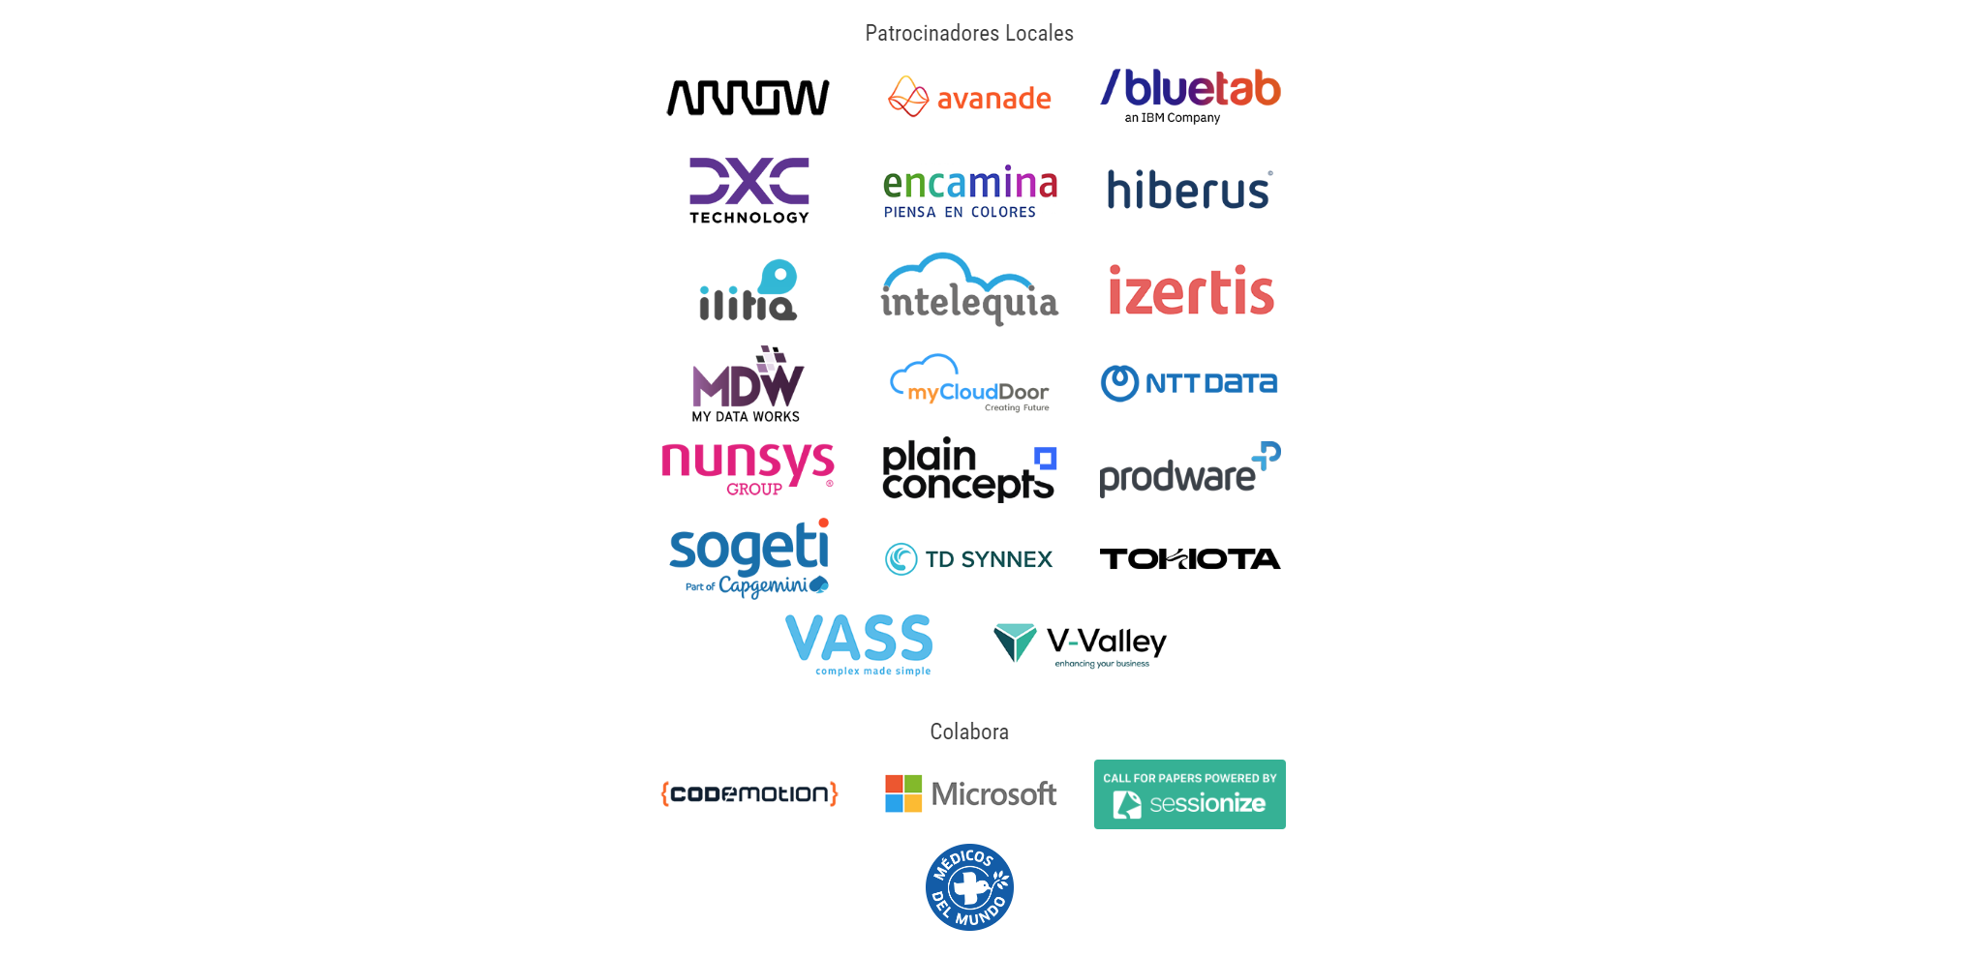


Slide 4
Agenda
Emiliano?
Historia
NET Aspire
Demo + Azure
@emimontesdeocaa #GlobalAzure

Slide 5
Emiliano?

Slide 6
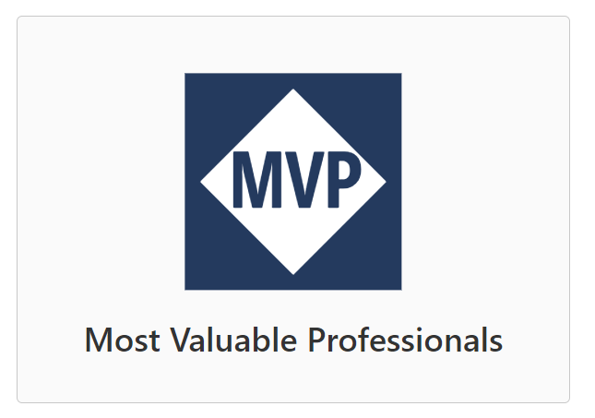


Emiliano Montesdeoca
El de los tatuajes que solo habla de Blazor
Emiliano Montesdeoca del Puerto
Microsoft MVP en Developer Technologies desde 2022
Cloud Solutions Architect @
ESTOY RECLUTANDO GENTEEEEEE
Uruguayo, charrúa, yoruga
Twitter/X: @emimontesdeocaa
Todo lo demás: @emimontesdeoca
@emimontesdeocaa #GlobalAzure

Slide 7
Historia

Slide 8



Historia
Antes, pasado, previo, anterior, trayectoria, memorias
Monolitos
Todo en un sitio, funciona perfecto
Servicios
¡Esta bueno, tengo 4 APIs ahora!
¿Microservicios?
¡¡¡¡Pero son como 15 APIs!!!!
@emimontesdeocaa #GlobalAzure

Slide 9

Historia - Monolitos
Todo en un sitio, funciona perfecto
Todo en uno
Escalabilidad limitada
Componentes conectados
Despliegues largos
Complicado de actualizar
Problema para colaborar
@emimontesdeocaa #GlobalAzure
Notes:
Escalabilidad limitada: Al tener todo en un único lugar, puede ser difícil escalar o actualizar partes específicas de la aplicación sin afectar a todo el sistema.
Acoplamiento de componentes: Los componentes de la aplicación tienden a estar altamente interconectados, lo que dificulta la modificación o el reemplazo de partes individuales.
Tiempo de despliegue prolongado: Debido a que todo el sistema se despliega como una única unidad, el tiempo necesario para desplegar nuevas versiones puede ser más largo y los errores en una parte pueden afectar a todo el sistema.
Dificultad en la adopción de nuevas tecnologías: Integrar nuevas tecnologías o actualizar las existentes en una aplicación monolítica puede ser un proceso complicado y arriesgado, ya que puede afectar a todo el sistema.
5. Problemas de colaboración: Los equipos de desarrollo pueden enfrentarse a problemas de colaboración y a un flujo de trabajo menos eficiente debido a la naturaleza interconectada de los componentes en una aplicación monolítica.

Slide 10

Historia - Servicios
¡Esta bueno, tengo 4 APIs ahora!
Coordinar para trabajar con servicios
Mayor complejidad de la infraestructura
Compatibilidad
Riesgo de duplicado
@emimontesdeocaa #GlobalAzure
Notes:
Coordinación y comunicación: La gestión de múltiples servicios puede requerir una mayor coordinación y comunicación entre los equipos de desarrollo y operaciones.
Mayor complejidad de la infraestructura: El uso de varios servicios puede aumentar la complejidad de la infraestructura, lo que puede generar problemas de rendimiento y de gestión.
Mantenimiento y actualizaciones: A medida que los servicios evolucionan, pueden surgir problemas de compatibilidad y versiones entre ellos, lo que puede requerir un esfuerzo adicional para mantener y actualizar.

Slide 11

Historia - Microservicios
¡Pero si son como 15 APIs!
La monitorización es un infierno
La gestión es un infierno
Desarrollar es un infierno
Fallos en cascada
Coste de implementación
¿Como depuro 10 microservicios?
¿Como lo ejecuto en local?
@emimontesdeocaa #GlobalAzure

Slide 12
.NET Aspire

Slide 13
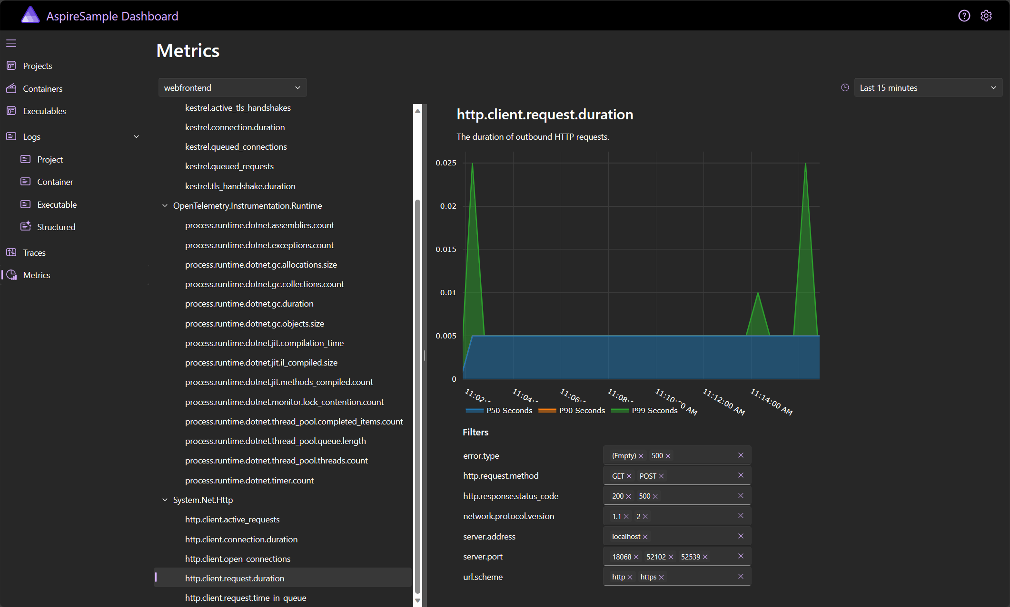
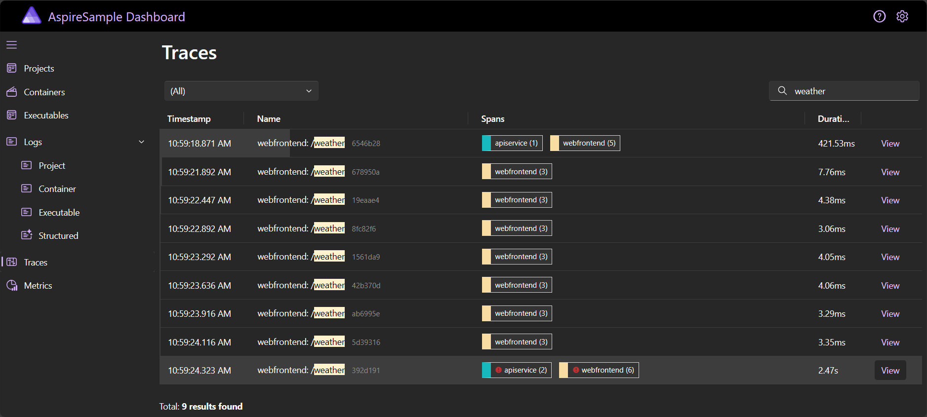
.NET Aspire
Aspireando a ser mejor
(¿lo vieron?)
.NET Aspire es un conjunto de tecnologías y herramientas optimizadas para la nube, diseñadas para facilitar el desarrollo de aplicaciones distribuidas, monitorizables y preparadas para entornos de producción.
@emimontesdeocaa #GlobalAzure

Slide 14


.NET Aspire
Ventajas (son muchas más)
Mejor experiencia de desarrollo de aplicaciones nativas en el cloud
Facilita la orquestación en local
Monitorización
Componentes estandarizados
Todo el entorno de .NET
Depurar es mucho más fácil
Funciona
Tengo que trabajar con 15 servicios, 4 bases de datos, functions, webjobs y tengo que depurar un error critico
Pero lo hice con
@emimontesdeocaa #GlobalAzure

Slide 15
Demo

Slide 16
Empezar con .NET Aspire
.NET Aspire documentation (Preview) | Microsoft Learn
Build your first .NET Aspire app - .NET Aspire | Microsoft Learn
.NET Aspire what's new? | Microsoft Learn
.NET Aspire deployments - .NET Aspire | Microsoft Learn
Frequently asked questions about .NET Aspire | Microsoft Learn

